Slide 1
আজকের পাঠে সবাইকে
ফুলেল শুভেচ্ছা

Slide 2
শিক্ষক পরিচিতি
মীরা রোকেয়া খাতুন
সহকারি শিক্ষক
রাঢ়িশাল সরকারি প্রাথমিক বিদ্যালয়।
লাখাই,হবিগঞ্জ।
বিষয়ঃ বাংলাদেশ ও বিশ্বপরিচয়
শ্রেণিঃ পঞ্চম
অধ্যায়ঃ দশ

Slide 3
এসো আমরা একটি ভিডিও দেখি
ভিডিওটি দেখে আমরা কী বুঝতে পারলাম?
শ্রেণি কক্ষে স্টুডেন্ট কাউন্সিল নির্বাচন চলছে।
কিভাবে নির্বাচন হচ্ছে?
গনতান্ত্রিক উপায়ে।

Slide 4
আমাদের আজকের পাঠ
গণতান্ত্রিক মনোভাব (বিদ্যালয় )

Slide 5
শিখনফল
এই পাঠ শেষে শিক্ষার্থীরা-----
১। গণতান্ত্রিক মনোভাব কী তা বলতে পারবে।
২। বিদ্যালয়ে ও শ্রেণিকক্ষের বিভিন্ন কাজে গণতান্ত্রিক রীতিনীতি অনুশীলন করবে।

Slide 6
সোনামনিরা বলতো গণতন্ত্র কাকে বলে?
গণতন্ত্রের অর্থ জনগণের শাসন।

Slide 7
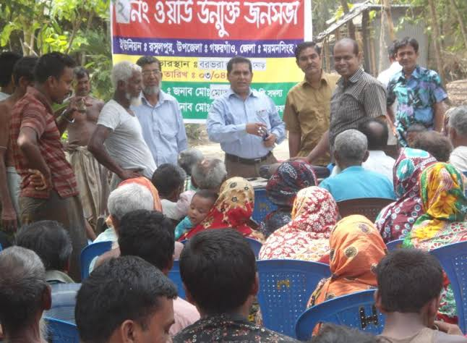
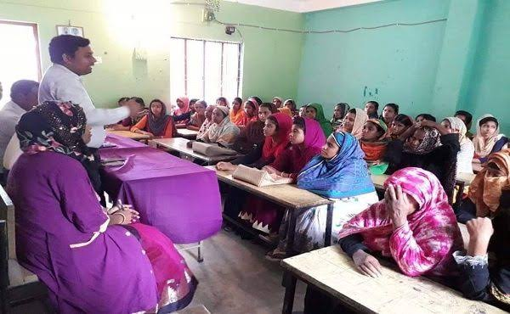
ছবিতে আমরা কী দেখতে পাচ্ছি?
সভা
অন্যের মতামতকে সম্মান করা এবং অধিকাংশের মতামতের ভিত্তিতে সিদ্ধান্ত
গ্রহণ করাকে গণতান্ত্রিক মনোভাব বলে।
সভায় কী করা হয়?
সভায় সবার মতামতের ভিত্তিতে সিদ্ধান্ত গ্রহণ করা হয়।

Slide 8
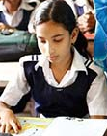
একক কাজ
১। গণতান্ত্রিক মনোভাব কাকে বলে?

Slide 9
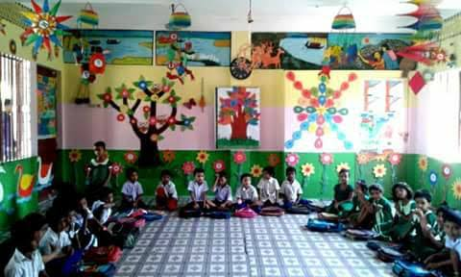
ছবিতে আমরা সুন্দর সাজানো একটি শ্রেণিকক্ষ দেখতে পাচ্ছি
আমরা কিভাবে সুন্দর করে শ্রেণিকক্ষ সাজাতে পারি?
শ্রেণিকক্ষে সবার সাথে আলোচনা করে সিদ্ধান্ত নেব। এভাবে আমরা গণতান্ত্রিক মনোভাবের চর্চা করতে পারি।

Slide 10
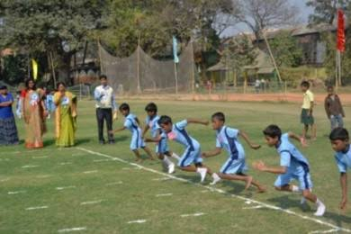
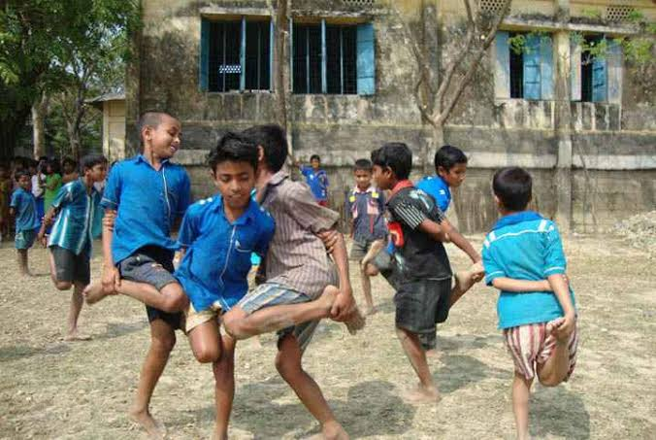
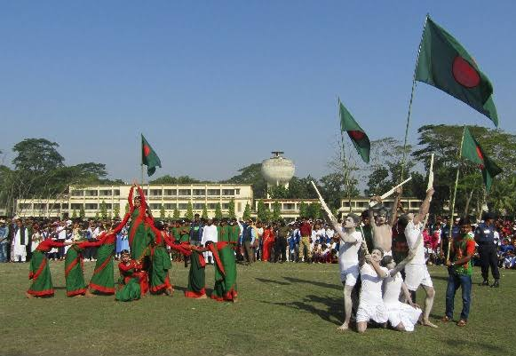
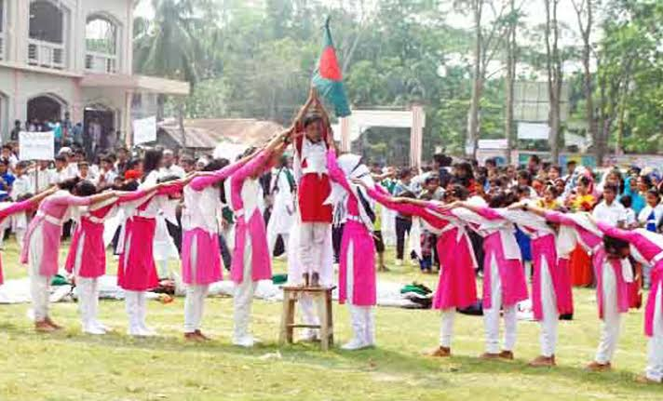
আমরা বিদ্যালয়ে বার্ষিক ক্রীড়া দিবস ও বিভিন্ন জাতীয় দিবস পালন করি।
সুন্দর ও সুশৃংখল ভাবে কেমন করে এই দিবস পালন করতে পারি।
সবাই মিলে সিদ্ধান্ত নেব। এতে গনতান্ত্রিক চর্চা হবে।

Slide 11
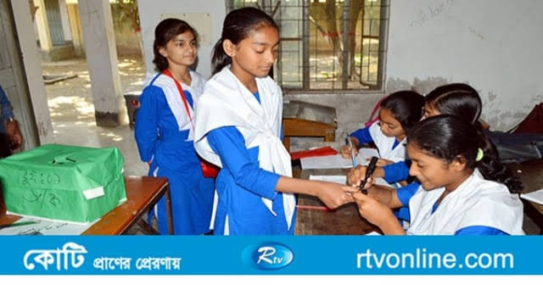
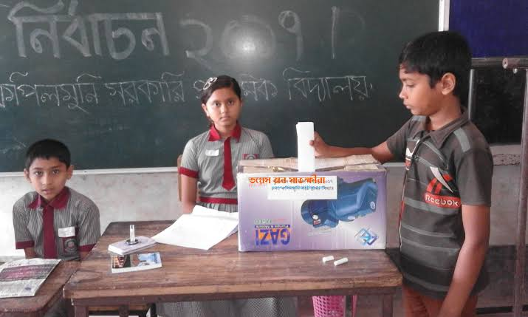
তোমাদের শ্রেণিতে কিভাবে দলনেতা নির্বাচন কর?
শিক্ষকের সহায়তায় শ্রেণিকক্ষে সবাই মিলে ভোটের মাধ্যমে শ্রেণি নেতা নির্বাচন করতে পারি। এর ফলে বিদ্যালয়ে গনতান্ত্রিক মনোভাবের চর্চা হবে

Slide 12
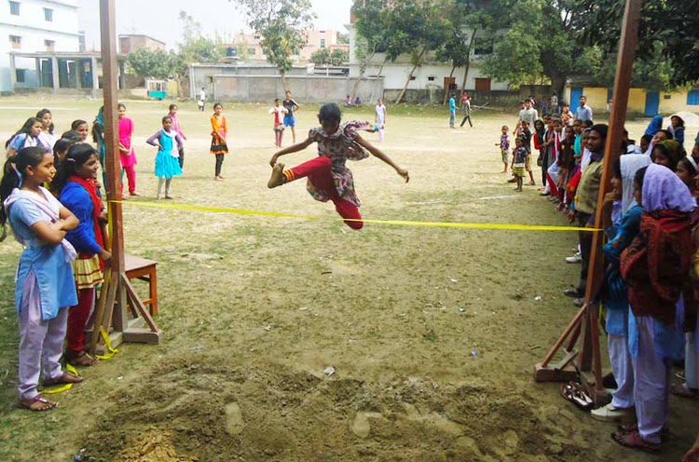
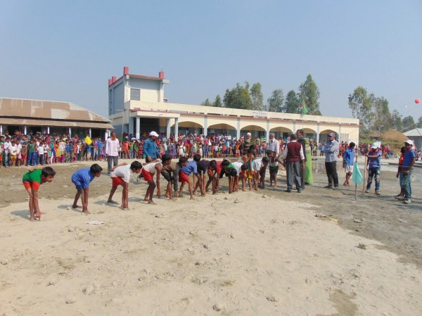
বিদ্যালয়ে যেভাবে গনতান্ত্রিক মনোভাবের চর্চা করা যায়
আমরা বিদ্যলয়ে ক্রীড়া প্রতিযোগিতা অনুষ্ঠানের ব্যপারে সবাই মিলে সিদ্ধান্ত নেব। এতে করে গণতান্ত্রিক মনোভাবের চর্চা হবে।

Slide 13
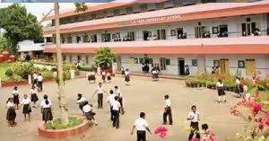
বিদ্যালয়ে আমরা কী কী কাজে গনতান্ত্রিক আচরণ করব?
শ্রেণিকক্ষ সাজানোর ব্যাপারে।
ক্রীড়া প্রতিযোগিতা আয়োজিত হবে কীভাবে।
দলনেতা নির্বাচন করার ক্ষেত্রে।

Slide 14
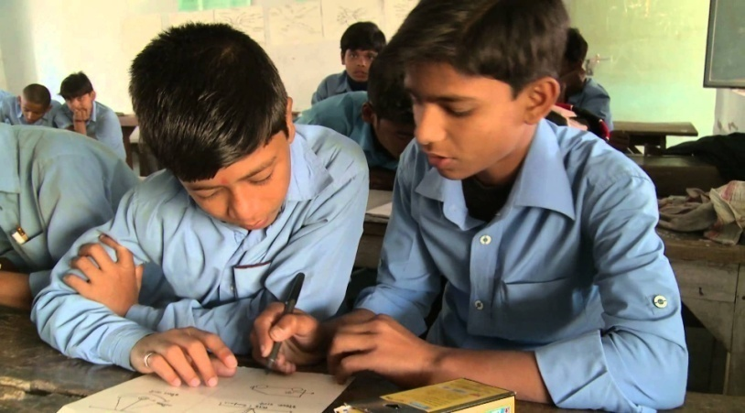
জোড়ায় কাজ
১। বিদ্যালয়ের কোন কোন ক্ষেত্রে গণতান্ত্রিক মনোভাবের চর্চা করা যায়?

Slide 15
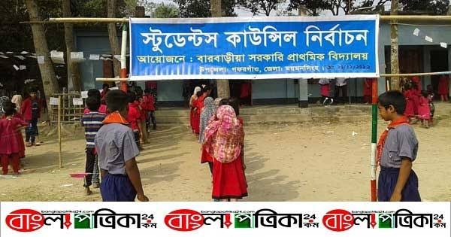
বিদ্যালয়ে কীভাবে ষ্টুডেন্ট কাউন্সিল নির্বাচন করা হয়?
বিদ্যালয়ে প্রত্যেক শিক্ষার্থীর ভোটের মাধ্যমে ষ্টুডেন্ট কাউন্সিল সদস্য নির্বাচন করা হয়। এতে করে বিদ্যালয়ে সবার মধ্যে গণতান্ত্রিক মনোভাবের শিক্ষা গড়ে উঠে।

Slide 16
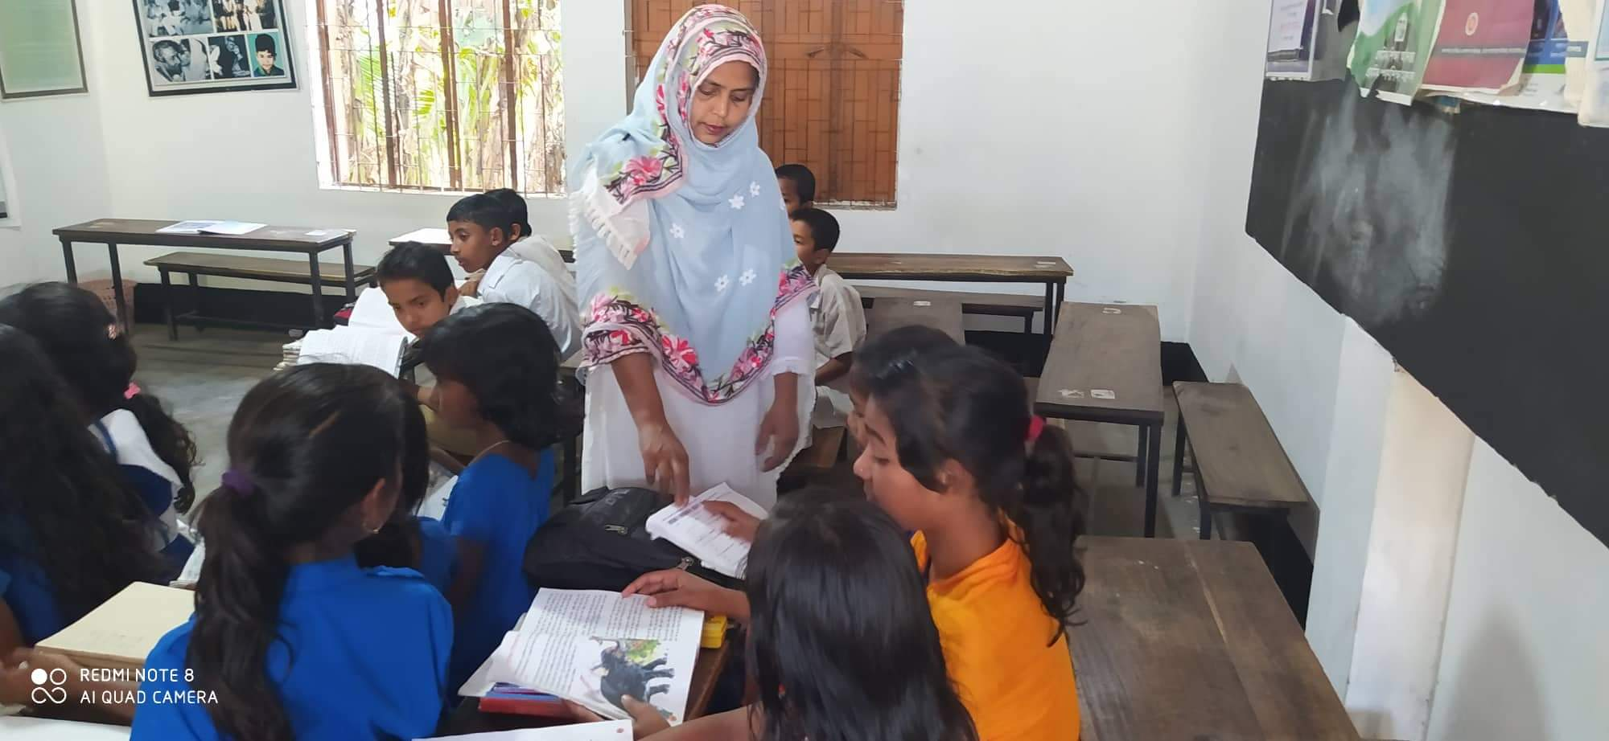
পাঠ্যবই সংযোগ
তোমার বাংলাদেশ ও বিশ্বপরিচয় বইয়ের 78 পৃষ্ঠা খুলে মনযোগ সহকারে পড়।

Slide 17
মূল্যায়ন মৌখিক
প্রশ্নঃ-১। সকলের সাথে আলোচনা করে সিদ্ধান্ত নেওয়া কে কী বলে?
প্রশ্নঃ-২। অন্যের মতামত কে সম্মান করা কী ধরনের মনোভাব?
প্রশ্নঃ-৩। বিদ্যালয়ে গনতন্ত্র চর্চার দুইটি ক্ষেত্রের নাম বল।
প্রশ্নঃ-৪। শ্রেণি নেতা কিভাবে নির্বাচন করা যায়?
প্রশ্নঃ-৫। গনতন্ত্রের অর্থ কী?

Slide 18
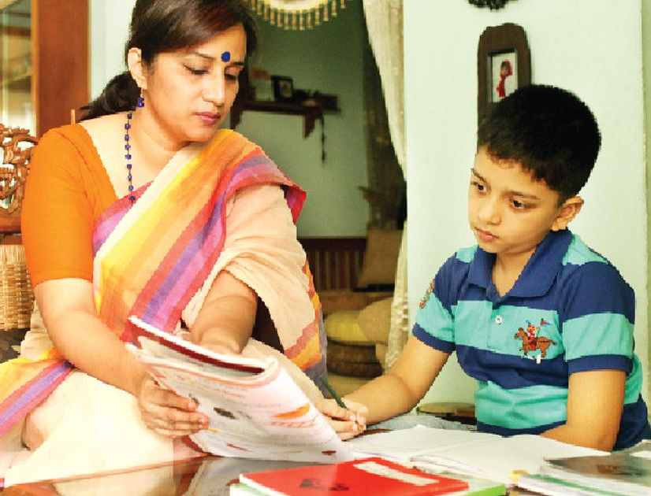
বাড়ির কাজ
প্রশ্নঃ গনতন্ত্র কী? বাড়িতে কেন গনতন্ত্র চর্চা করা প্রয়োজন? বাড়িতে গনতন্ত্র চর্চার চারটি উপায় লেখ।

Slide 19
সবাইকে ধন্যবাদ

